Slide 1



问题引入
如何获取亚马逊商品页面信息？

Slide 2
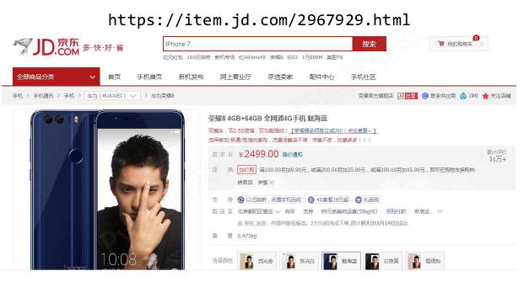
亚马逊商品页面信息获取-实例2

Slide 3
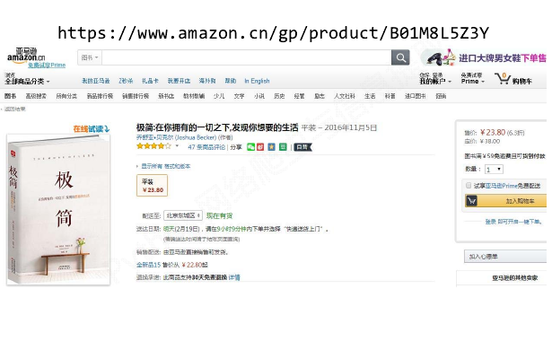
亚马逊商品页面信息获取-实例2

Slide 4
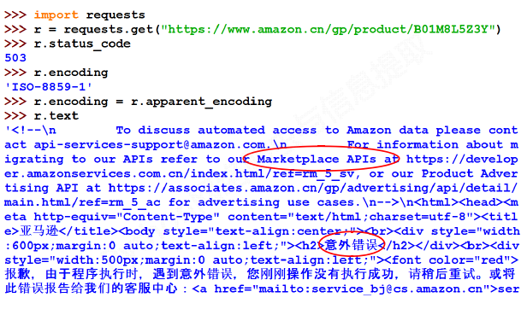
亚马逊商品页面信息获取-实例2

Slide 5
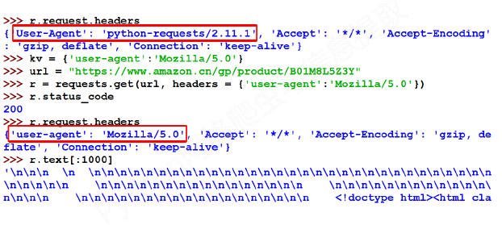
亚马逊商品页面信息获取-实例2

Slide 6
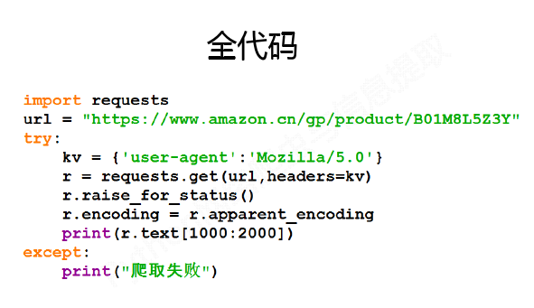
亚马逊商品页面信息获取-实例2

